Slide 1
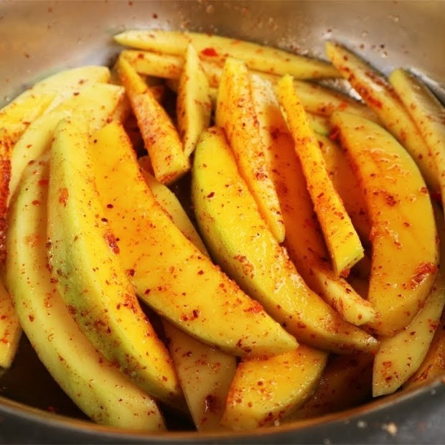
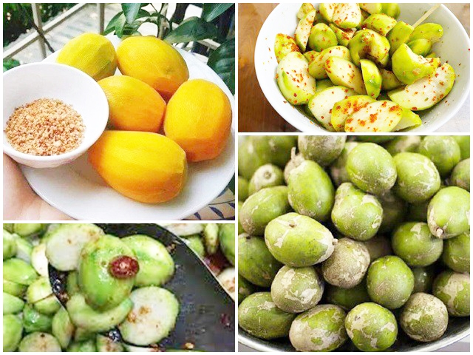
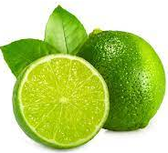
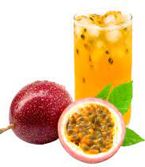
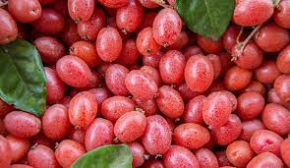
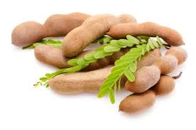

Slide 2
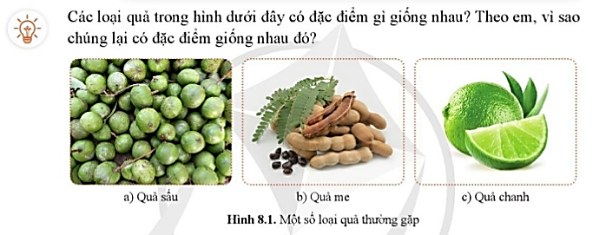

Slide 3
CHỦ ĐỀ 2: ACID – BASE – pH – OXIDE – MUỐI
TUẦN: 22,23 – TIẾT: 26,27,28
Bài 8: ACID

Slide 4
NỘI DUNG BÀI HỌC
02
01
03
KHÁI NIỆM ACID
TÍNH CHẤT HÓA HỌC CỦA ACID
ỨNG DỤNG CỦA MỘT SỐ ACID

Slide 5
BÀI 8: ACID
I. KHÁI NIỆM ACID

Slide 6
BÀI 8: ACID
I. KHÁI NIỆM ACID
Acid là những hợp chất trong phân tử có nguyên tử hydrogen liên kết với gốc acid. Khi tan trong nước, acid tạo ra ion H⁺.
Acid tạo ra ion H⁺ theo sơ đồ sau:
Acid  ion H⁺ + ion âm gốc acid
Ví dụ 1: HCl  H⁺ + Cl⁻
Hydrochloric acid ion hydrogen ion chloride
Ví dụ 2: H₂SO₄  2H⁺ + SO₄²⁻
Sulfuric acid ion hydrogen ion sulfate

Slide 7
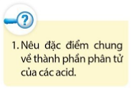
Giấm ăn hoặc chanh thường được cho vào nước chấm để tạo ra vị chua; sấu, me hoặc cà chua cũng tạo ra vị chua cho một số món ăn.
Vị chua của giấm ăn và các loại quả trên được tạo ra bởi một loại hợp chất gọi là acid. Khi tan trong nước, acid tạo ra ion H⁺ làm cho dung dịch có vị chua.

Slide 8
Viết sơ đồ tạo thành ion H⁺ từ nitric acid (HNO₃); acetic acid (CH₃COOH); phosphoric acid (H₃PO₄)?
HNO₃  H⁺ + NO₃⁻
CH₃COOH  H⁺ + CH₃COO⁻
H₃PO₄  3H⁺ + PO₄³⁻

Slide 9
BÀI 8: ACID
I. KHÁI NIỆM ACID
II. TÍNH CHẤT HÓA HỌC CỦA ACID
1. Làm đổi màu chất chỉ thị

Slide 10
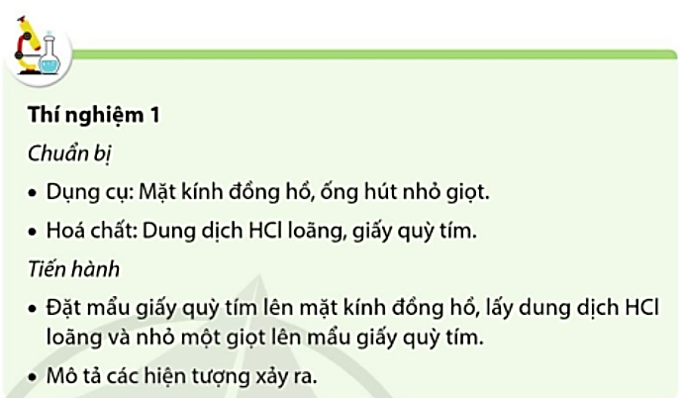

Slide 11
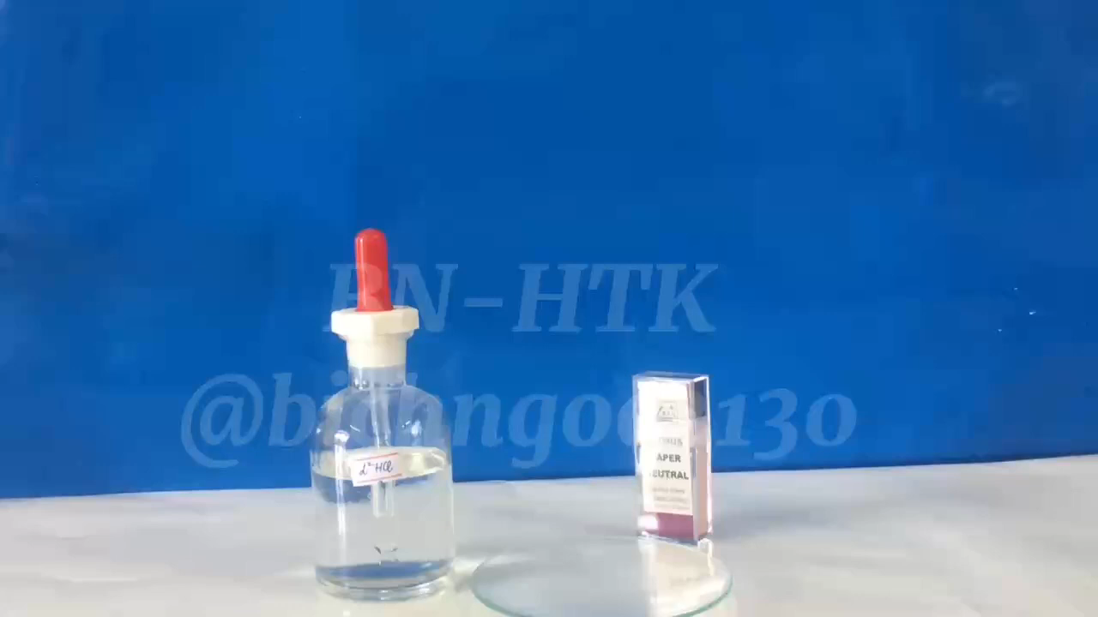

Slide 12
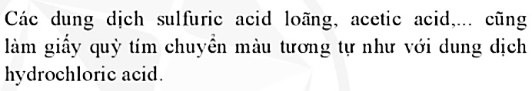
Hiện tượng: Giấy quỳ tím chuyển sang màu đỏ.

Slide 13
BÀI 8: ACID
I. KHÁI NIỆM ACID
II. ỨNG DỤNG CỦA MỘT SỐ ACID
III. TÍNH CHẤT HÓA HỌC CỦA ACID
1. Làm đổi màu chất chỉ thị
Dung dịch acid làm quỳ tím chuyển sang màu đỏ.
=> Quỳ tím được dùng làm chất chỉ thị màu để nhận ra dung dịch acid.

Slide 14
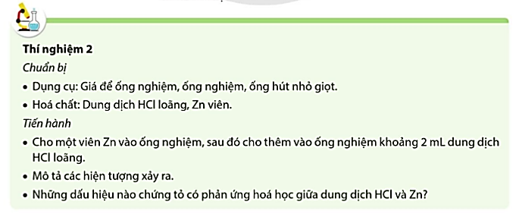
☞ Hãy viết phương trình hóa học cho thí nghiệm trên?

Slide 15
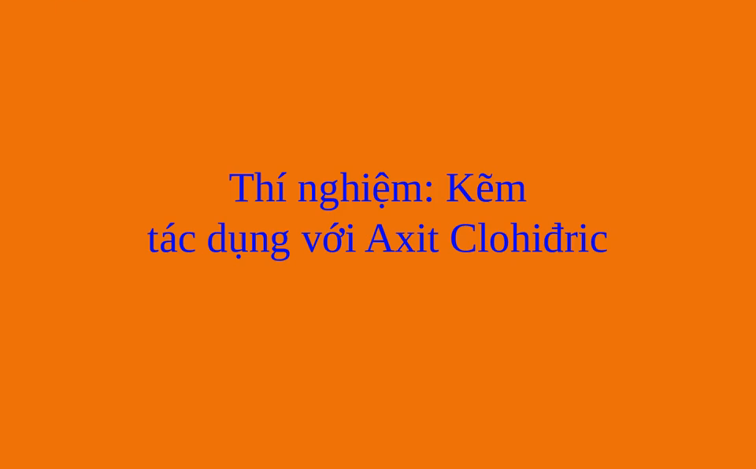
THÍ NGIỆM 2
I.KHÁI NIỆM ACID
II.ỨNG DỤNG CỦA MỘT SỐ ACID
III.TÍNH CHẤT HÓA HỌC CỦA ACID
Làm đổi màu chất chỉ thị
Dung dịch acid làm quỳ tím chuyển sang màu đỏ.
2. Tác dụng với kim loại
CHUẨN BỊ
Dụng cụ: Giá đỡ ống nghiệm, ống nghiệm, ống hút nhỏ giọt
Hóa chất: Dung dịch HCl loãng, Zn viên
TIẾN HÀNH
Cho một viên Zn vào ống nghiệm, sau đó cho them vào ống nghiệm khoảng 2 mL dung dịch HCl loãng
Mô tả hiện tượng xảy ra
Những dấu hiệu nào chứng tỏ có phản ứng hóa học giữa dung dịch HCl và Zn ?
Viết PTHH cho thí nghiệm trên

Slide 16
☞ Hãy viết phương trình hóa học cho thí nghiệm trên?
Hiện tượng: Viên kẽm tan dần đồng thời xuất hiện bọt khí không màu; dung dịch sau phản ứng không màu.
* Viên kẽm tan dần; dung dịch sủi bọt vì có chất khí thoát ra.
☞ Theo em, chất khí thoát ra ở thí nghiệm trên là khí gì?
☞ Dung dịch không màu còn lại trong ống nghiệm là dung dịch nào?

Slide 17
BÀI 8: ACID
I. KHÁI NIỆM ACID
II. ỨNG DỤNG CỦA MỘT SỐ ACID
III. TÍNH CHẤT HÓA HỌC CỦA ACID
1. Làm đổi màu chất chỉ thị
Dung dịch acid làm quỳ tím chuyển sang màu đỏ.
2. Tác dụng với kim loại
PTHH:
Zn + 2HCl  ZnCl₂ + H₂
Zinc Hydrochloric Zinc chloride Hydrogen
- Dung dịch acid tác dụng được với nhiều kim loại tạo ra muối và khí hydrogen.
Acid + Kim loại  Muối + Hydrogen
Notes:
Lưu ý: H₂SO₄ đặc và HNO₃.

Slide 18
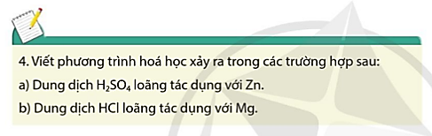
a) H₂SO₄ + Zn  ZnSO₄ + H₂ 
b) 2HCl + Mg  MgCl₂ + H₂

Slide 20
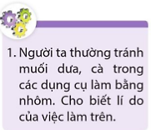
Các loại dưa, cà muối chua có chứa nhiều acid. Tránh muối dưa, cà trong các dụng cụ bằng nhôm do acid có thể tác dụng với kim loại nhôm giải phóng ion kim loại gây độc hại cho cơ thể và nhanh hỏng dụng cụ.

Slide 21
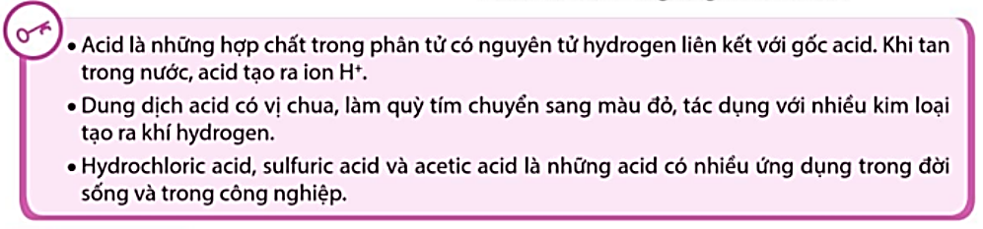

Slide 24
BÀI 8: ACID

Slide 25
BÀI 8: ACID
I. KHÁI NIỆM ACID
III. ỨNG DỤNG CỦA MỘT SỐ ACID
1. Hydrochloric acid (HCl)

Slide 26
- Acid trong dạ dày được gọi là hydrochloric acid (HCl). Acid trong dạ dày có khả năng tiêu diệt các virus và vi khuẩn trong thực phẩm mà chúng ta nạp vào.
- Axit trong dạ dày là một thành phần quan trọng của dịch vị. Chúng là chất lỏng không màu tự nhiên được cơ thể sản xuất ra. Axit trong dạ dày có độ pH rất thấp, chỉ khoảng từ 1 - 2, điều này cũng nói lên mức độ axit rất cao, chỉ thấp hơn so với axit trong bình ắc quy. Trong trạng thái cân bằng, nồng độ của axit trong dạ dày dao động từ 0,0001 - 0,001 mol/l.

Slide 27
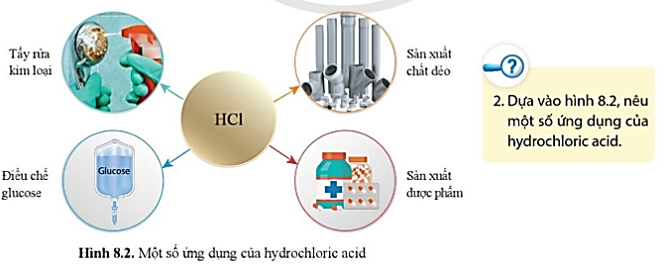

Slide 28
BÀI 8: ACID
I. KHÁI NIỆM ACID
III. ỨNG DỤNG CỦA MỘT SỐ ACID
1. Hydrochloric acid (HCl)
- Hydrochloric acid có trong dạ dày của người và động vật giúp tiêu hóa thức ăn.
- Hydrochloric acid được sử dụng nhiều trong công nghiệp: tẩy rửa kim loại, sản xuất chất dẻo, dược phẩm, điều chế glucose…
2. Sulfuric acid (H₂SO₄)

Slide 29
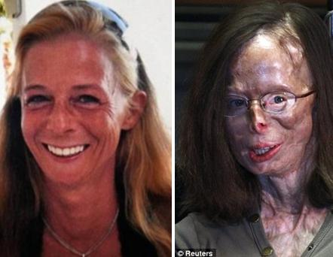
Trước và sau khi bị bỏng do acid

Slide 30
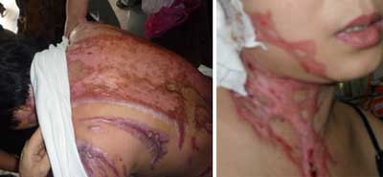

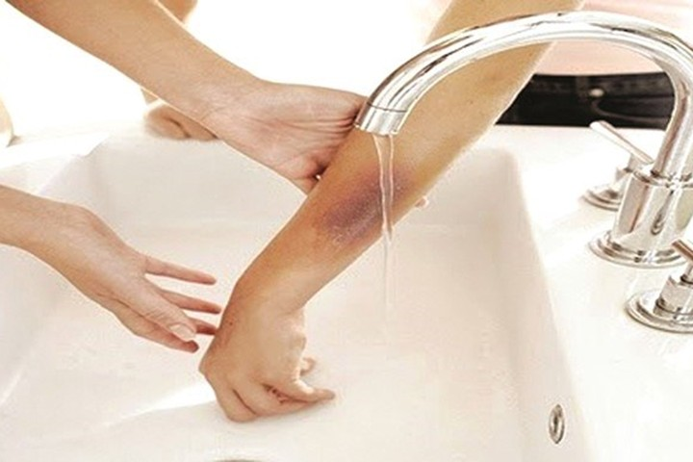
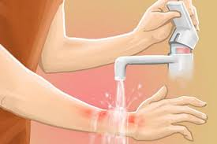

Một số hình ảnh bị bỏng bởi acid
Sơ cứu khi bị bỏng bởi acid

Slide 31
I.KHÁI NIỆM ACID
II.ỨNG DỤNG CỦA MỘT SỐ ACID
2. Sulfuric acid (H₂SO₄)

Slide 32
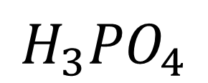

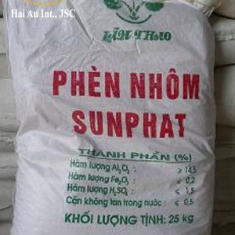
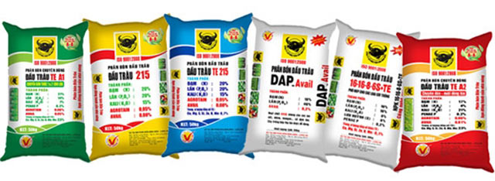
Chất tẩy rửa
14%
Phân bón
30%

Slide 33
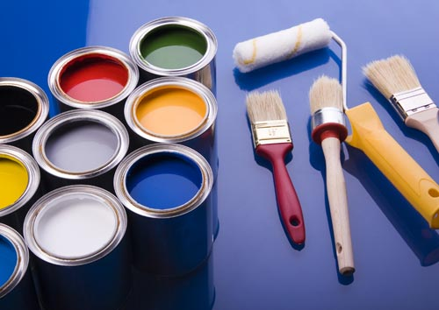
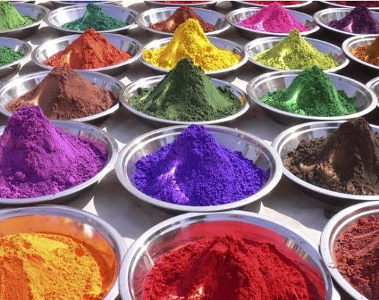
Phẩm nhuộm 2%
Sơn 11%

Slide 34

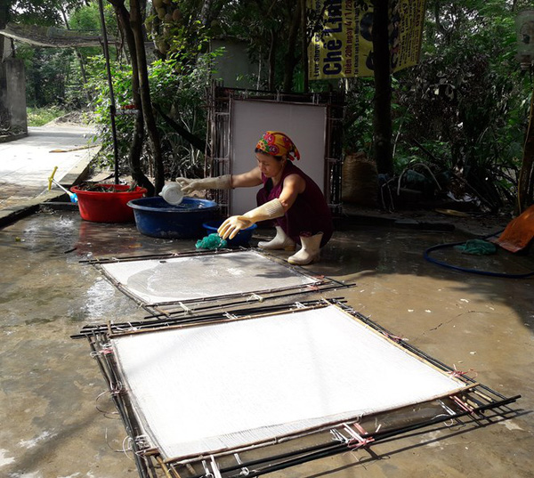
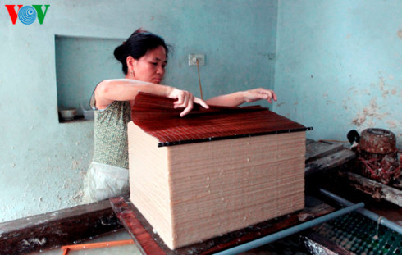
Giấy
8%

Slide 35
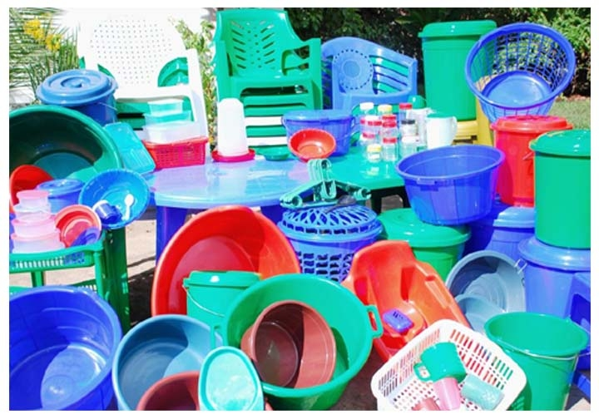
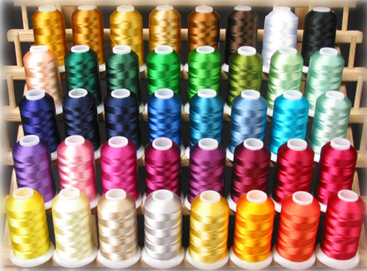
Chất dẻo
5%

Slide 36
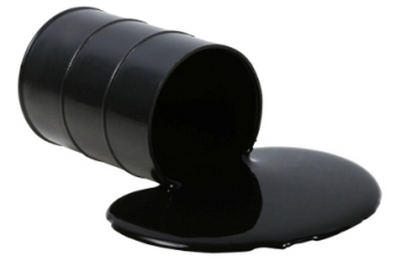
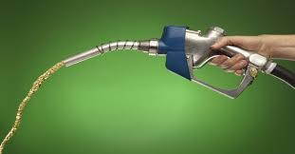
Xúc tác chuyển hóa
Tinh luyện

Slide 37
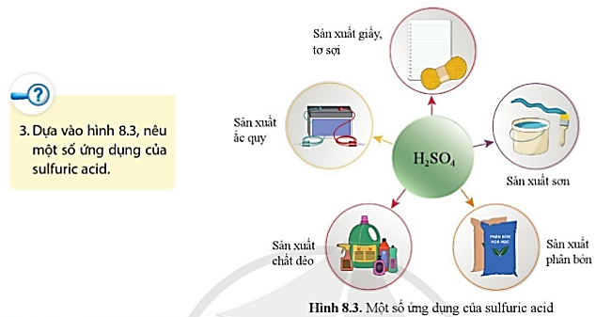

Slide 38
BÀI 8: ACID
I. KHÁI NIỆM ACID
III. ỨNG DỤNG CỦA MỘT SỐ ACID
1. Hydrochloric acid (HCl)
- Hydrochloric acid có trong dạ dày của người và động vật giúp tiêu hóa thức ăn.
- Hydrochloric acid được sử dụng nhiều trong công nghiệp: tẩy rửa kim loại, sản xuất chất dẻo, dược phẩm, điều chế glucose…
2. Sulfuric acid (H₂SO₄)
Sulfuric acid được sử dụng nhiều trong công nghiệp: Sản xuất giấy, tơ, sợi, sơn, phân bón, chất dẻo, ắc quy…
3. Acetic acid (CH₃COOH)

Slide 39
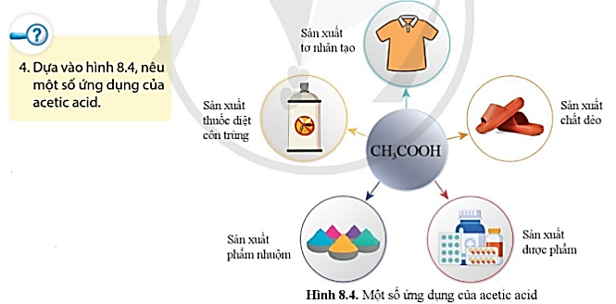

Slide 40
BÀI 8: ACID
I. KHÁI NIỆM ACID
III. ỨNG DỤNG CỦA MỘT SỐ ACID
1. Hydrochloric acid (HCl)
- Hydrochloric acid có trong dạ dày của người và động vật giúp tiêu hóa thức ăn.
- Hydrochloric acid được sử dụng nhiều trong công nghiệp: tẩy rửa kim loại, sản xuất chất dẻo, dược phẩm, điều chế glucose…
2. Sulfuric acid (H₂SO₄)
Sulfuric acid được sử dụng nhiều trong công nghiệp: Sản xuất giấy, tơ, sợi, sơn, phân bón, chất dẻo, ắc quy…
3. Acetic acid (CH₃COOH)
- Acetic acid được sử dụng nhiều trong công nghiệp: Sản xuất tơ nhân tạo, chất dẻo, dược phẩm, phẩm nhuộm, thuốc diệt côn trùng…
- Acetic acid có trong giấm ăn với nồng độ khoảng 4%.

Slide 41
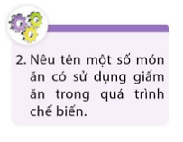
Một số món ăn sử dụng giấm trong quá trình chế biến: nộm; bò nhúng giấm; canh chua; …

Slide 42
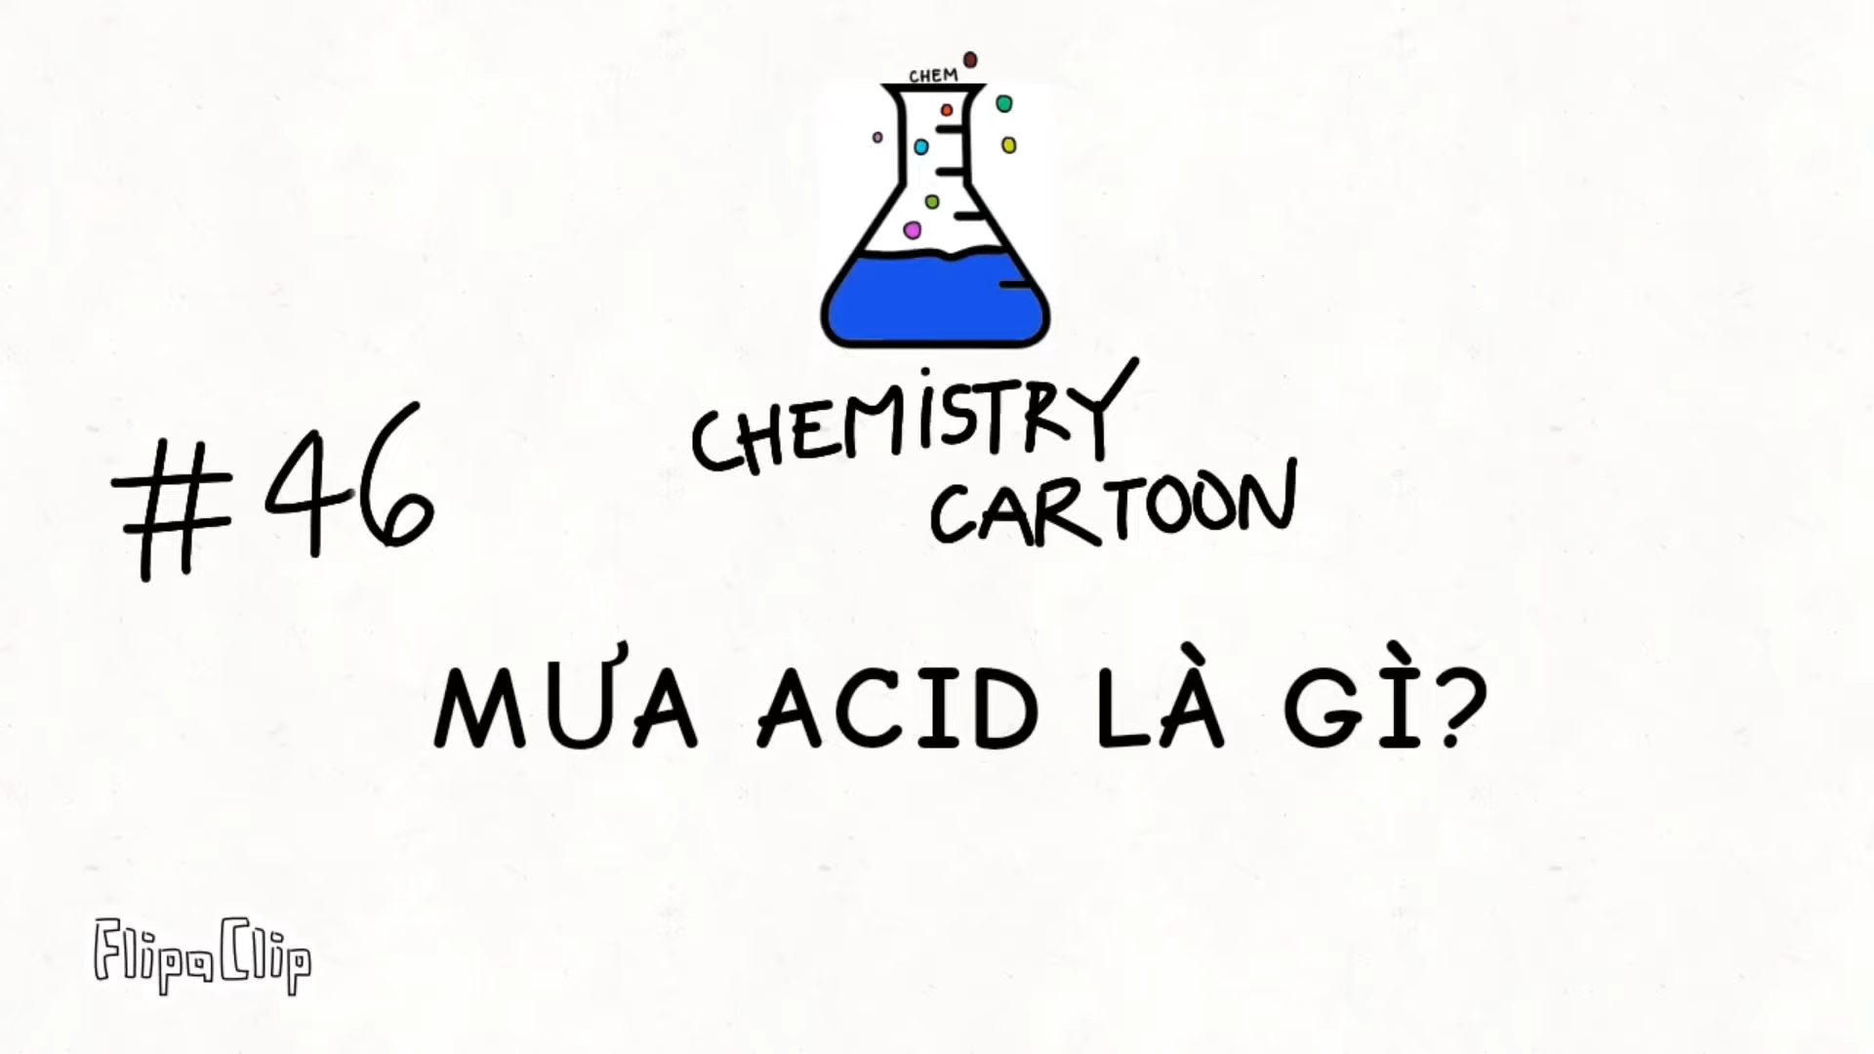

Slide 43
Phân loại acid

Slide 44


Slide 45
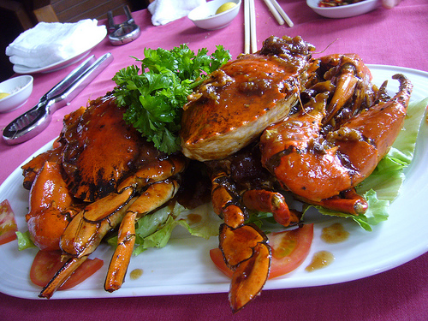
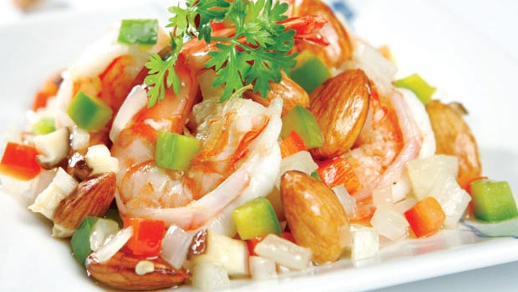
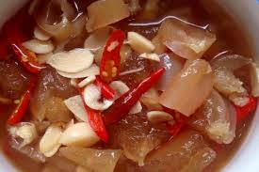
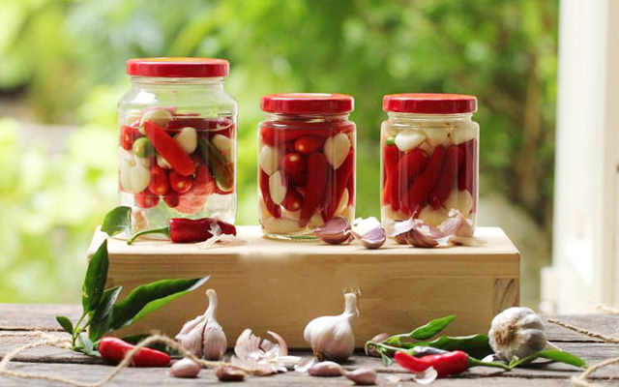
Vận dụng: Một số món ăn dùng giấm (acetic acid)
Cua xào giấm
Gỏi tôm ngâm giấm
Củ, quả ngâm giấm
Gân bò ngâm giấm

Slide 46
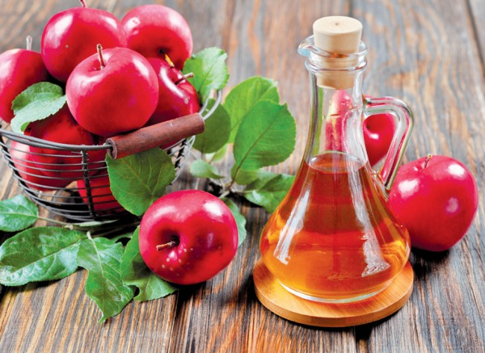
Giấm táo

Slide 47
CTPT: C₂H₆O
PTK: 46
CTPT: C₂H₄O₂
PTK: 60
* Công dụng của giấm táo:
- Giấm táo không chỉ là một loại gia vị cho các món ăn mà nó có tác dụng thần kì cho sức khoẻ và làm đẹp.
- Giúp ngừa bệnh tiểu đường, ngừa dị ứng, chống ung thư, ngừa các bệnh về tim mạch và huyết áp.
- Làm đẹp da và giảm cân…
* Tác hại:
Giảm hàm lượng khoáng trong cơ thể, loét dạ dày, đau đầu, bồn nôn, hạ đường huyết, gây loãng xương…

Slide 48


Slide 49
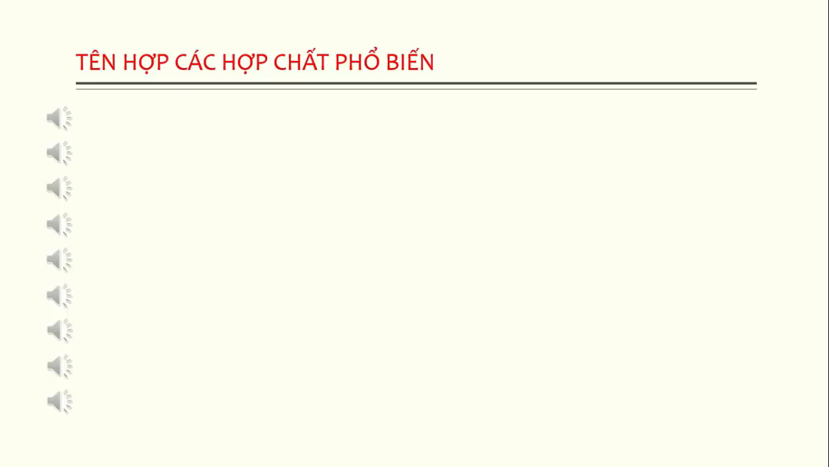

Slide 50
Một số acid thường gặp
STT | CTHH | Tên acid | CTHH gốc acid | Hóa trị gốc acid | Tên gốc acid
1 | HCl | hydrochloric acid | Cl | I | Chloride
2 | H₂SO₄ | sulfuric acid | = SO₄ - HSO₄ | II I | Sulfate Hydrogen sulfate
3 | H₂SO₃ | sulfurous acid | = SO₃ - HSO₃ | II I | Sulfite Hydrogen sulfite
4 | H₂CO₃ | carbonic acid | = CO₃ - HCO₃ | II I | Carbonate Hydrogen
5 | H₃PO₄ | phosphoric acid | ≡ PO₄ - HPO₄ = H₂PO₄ |  | Phosphate Hydrogen phosphate Dihydrogen phosphate
6 | HNO₃ | nitric acid | - NO₃ | I | Nitrate
7 | CH₃COOH | acetic acid | CH₃COO - |  | Acetate
8 | HBr | Hydrobromic acid | - Br |  | bromide

Slide 51
Acid là những hợp chất trong phân tử có nguyên tử hydrogen liên kết với gốc acid.
Khi tan trong nước, acid tạo ra ion H⁺.
Khái niệm
ACID
1. Hydrochloric acid (HCl)
Làm đổi màu quỳ tím sang đỏ
Một số acid thông dụng
Tính chất hóa học
2. Sulfuric acid (H₂SO₄)
3. Acetic acid (CH₃COOH)
Acid + Kim loại  Muối + Hydrogen

